Slide 1
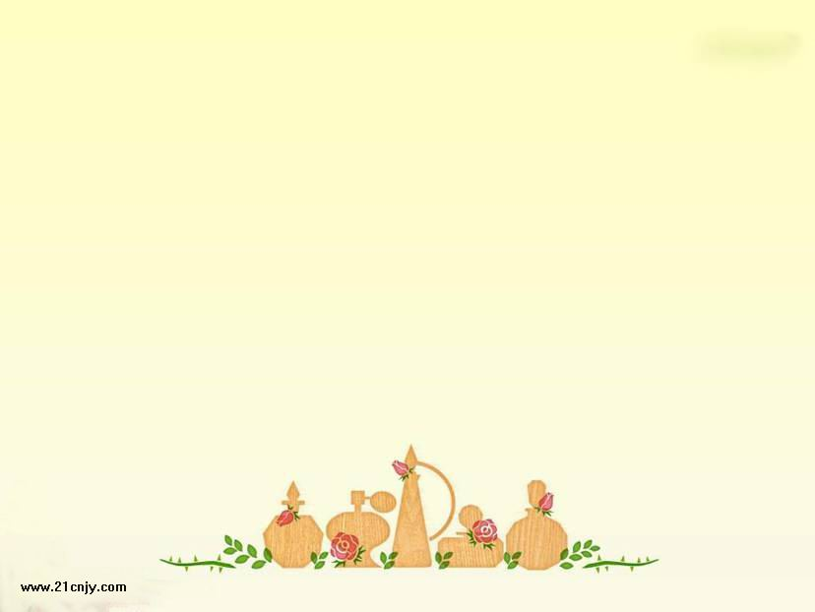
苏教版三年级语文下册第六单元
“你必须把这条鱼放掉！”

Slide 2
学习目标
1.学会本课的生字，能正确、流利、有感情地朗读课文。
2.理解课文内容，知道汤姆为什么必须把钓到的大鱼放掉，同学们要严格要求自己，时时处处遵守社会公德。

Slide 3

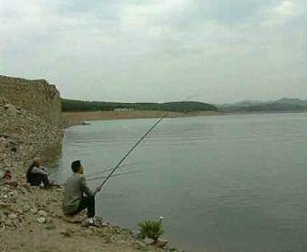
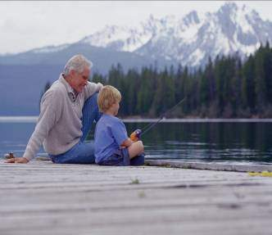
欣赏钓鱼

Slide 4
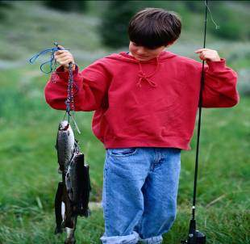
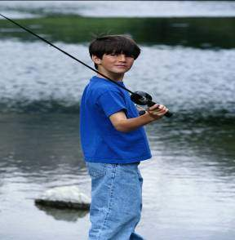
钓 鱼

Slide 5


朗读课文，要求：
1.读准字音，读顺句子，读通课文。
2.找出本课的生字，并画出不懂的地方。
3.初步了解课文的主要内容。

Slide 6

bì chuí tāng diào gōu
必 垂 汤 钓 钩
gān wèi yǔn guī háo
竿 未 允 规 毫
掌握生字

Slide 7

mǔ ěr lián yī yì tuō
姆 饵 涟 漪 翼 拖
lú zūn zhǎn jié bèi míng
鲈 遵 斩 截 辈 铭
我会认

Slide 8

朗读课文的第二至十二自然段，讨论：
1.从哪些表动作的词语可以看出汤姆钓鱼的娴熟？
套 甩 划破 沉入 泛起
2.从哪些地方可以看出鲈鱼大？
鱼竿弯成了弧形、大家伙

Slide 9
3.为什么爸爸要汤姆必须把这条鱼给放了？
4.你知道“斩钉截铁”的意思吗？从中你认识到什么？
斩钉截铁：形容说话办事坚决果断，毫不犹豫。
认识到爸爸如此严格是为了让汤姆懂得在任何情况下都必须自觉遵守社会公德的道理。

Slide 10
5.体会汤姆的心理话？
钓到大鲈鱼 一阵惊喜
当要求把鱼放掉时 很不情愿地嚷
慢吞吞 充满着无可奈何
叹了口气 心中不无遗憾

Slide 11
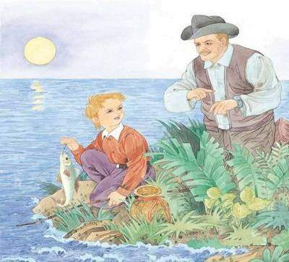
观察这幅画，他们的对话是怎样的呢？

Slide 12
朗读课文的最后一自然段。
1.爸爸坚定的话语指的是哪句？
不管有没有人别人看见，我们都应该遵守规定。
2.汤姆从那以后再也没有钓到过那么大的鱼，他后悔吗？

Slide 13
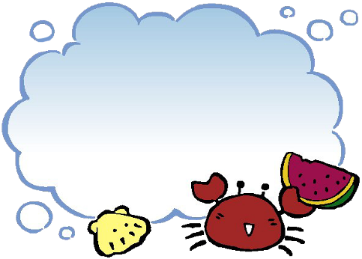
你能把这个故事复述一遍吗？赶快试试吧！

Slide 14


读一读，并用带点的词语造句。
允许 坚定 铭刻 必须
鱼竿 低沉 规定 丝毫
·
·

Slide 15


你学了课文，你想说什么？或者你有什么启发？

